Slide 1
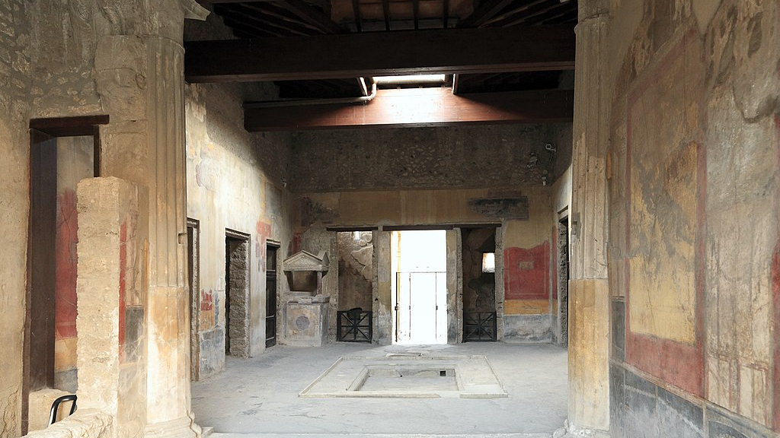
UNUTRAŠNJE UREĐENJE
By Falk2 - Own work, CC BY-SA 4.0, https://commons.wikimedia.org/w/index.php?curid=106463238

Slide 2
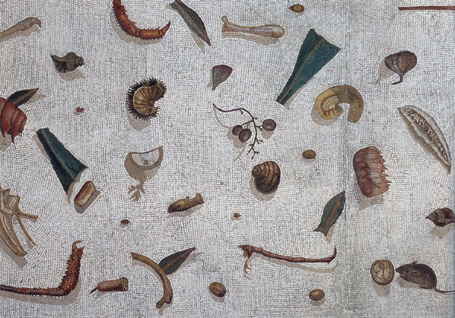
Najljepše su ukrašene
sobe koje vide gosti
Oslikane ili pozlaćene
ploče na stropu (lacunar)
Mozaici na podovima
  rijetko, obično samo ukrasni kamenčići ili mramor
Slike na zidovima
  rijetko, obično samo geometrijske sheme na žbuci
  služe oživljavanju, posvijetljenju i proširenju prostora te kao pinakoteke (izložba slika)
http://penelope.uchicago.edu/~grout/encyclopaedia_romana/wine/unswept.html

Slide 3
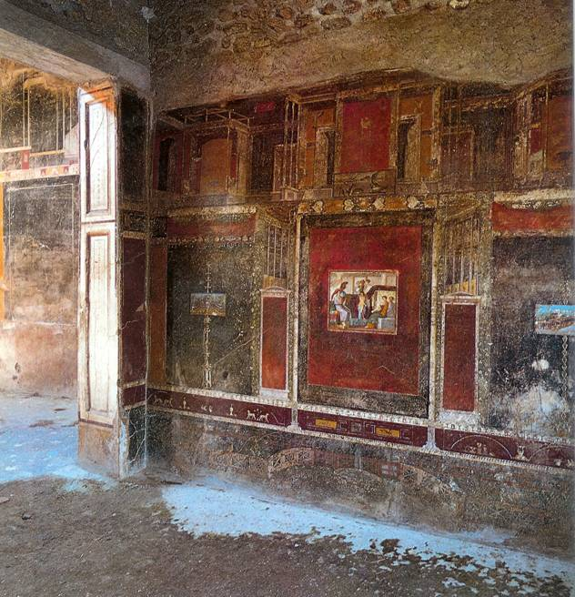
Tablin Marka Lukrecija
Frontona
Pompeji

Slide 4
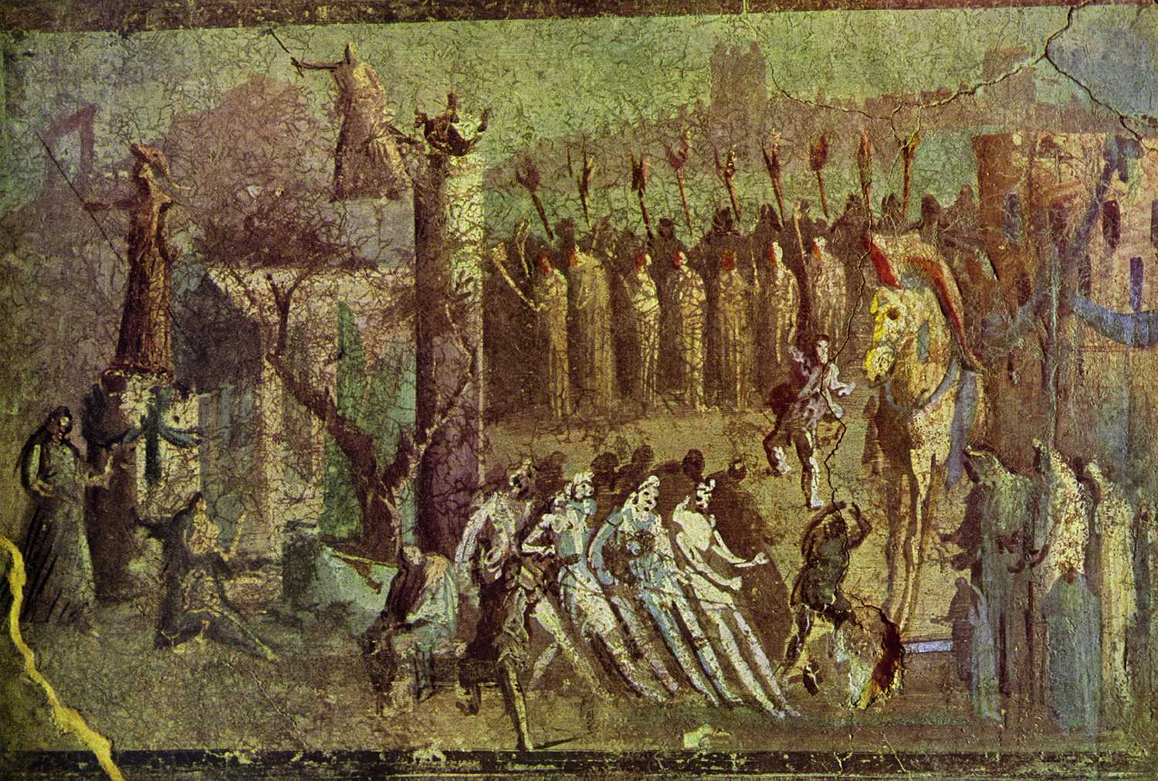
Teme umjetničkih djela
http://shelton.berkeley.edu/mymyth/pics29/FC0002020204.jpg
Novi
bogataši
imaju kopije
helenističke
umjetnosti
(Dorifor, npr.)
Istinski kulturno plemstvo za sebe radi originale (ilustracije Ovidijevih elegija, npr.)
Teme u jednoj sobi obično su povezane likom ili mjestom

Slide 5
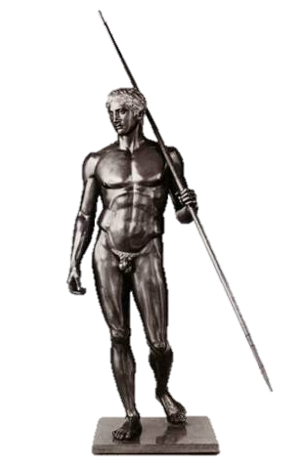
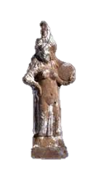
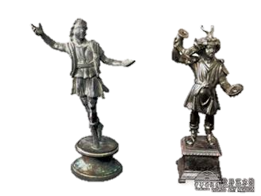
Kipovi
Doryphoros
Izida
Religijski:
Lares = kipići obiteljskih bogova,
duhovi predaka, nalaze se u larariju
Nereligijski:
- figurice iz stvarnog života od terakote ili bronce
- kipovi i reljefi od gipsa, mramora ili bronce za vrtove:
· bez posebnog reda (glavno da su grčki)
· u Vili papirusa u Herkulaneju bilo ih je 87
Lari

Slide 6
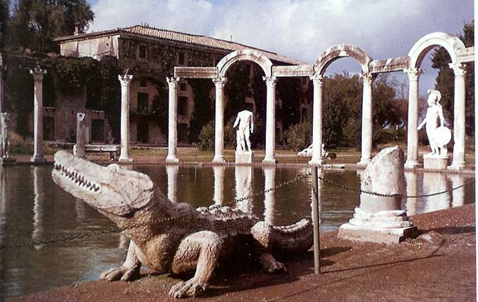
Hadrijanova vila u Tivoliju (“Egipatski bazen”)

Slide 7
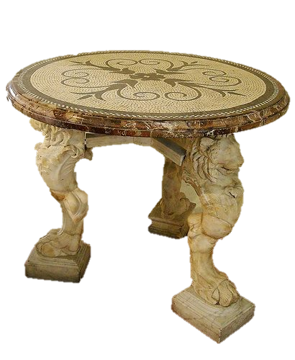
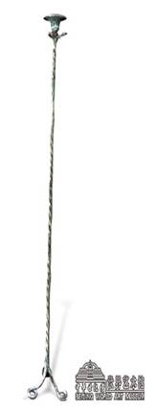
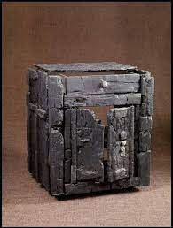
Namještaj
Stolovi:
  nije bilo stalnih jedaćih, samo stolići – brončani ili mramorni sa životinjskim nogama (1, 3 ili 4 noge)
  najskupocjeniji su od drveta limuna
Ormari: drveni
Svjetiljke: brončane, često sa životinjskim motivima
  uljane ili svijeće
Stolice: nepotrebne (radi se i jede ležeći), često sklopive, drvene, s naslonom ili bez naslona
cathedra – s naslonom za leđa (otmjeno, svećenici i učitelji)
https://encrypted-tbn0.gstatic.com/images?q=tbn:ANd9GcRulX3_T_kGkX-iavzoIoQr2X0SM1oT8i-zPOtn6C3ID5URxoTVyMtpbAS-aaPKhXFlWPw&usqp=CAU
https://i.pinimg.com/736x/ac/9d/da/ac9ddaee24fc578591029a6f5f5f16c7.jpg

Slide 8
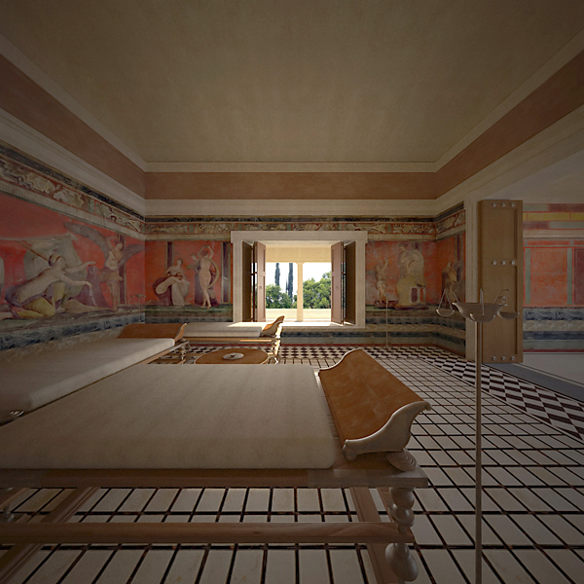
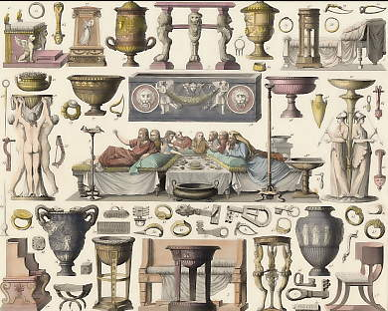
Kreveti:
za 1 osobu: lectulus
za bračni par: lectus genialis
za 3 osobe (blagovaonica) - triclinium
za 6 osoba - samo oni koji se prave važni
Od raznih materijala: drvo, bronca, bjelokost,
srebro, zlato
- lecti pavonini = od egzotičnog, šarenog drveta
Najvažniji dio namještaja
Uz namještaj još su važni posteljina, ukrasni
predmeti, posuđe
http://www.behance.net/gallery/Villa-reconstruction-1-Pompeii-Italy/2402560

Slide 9
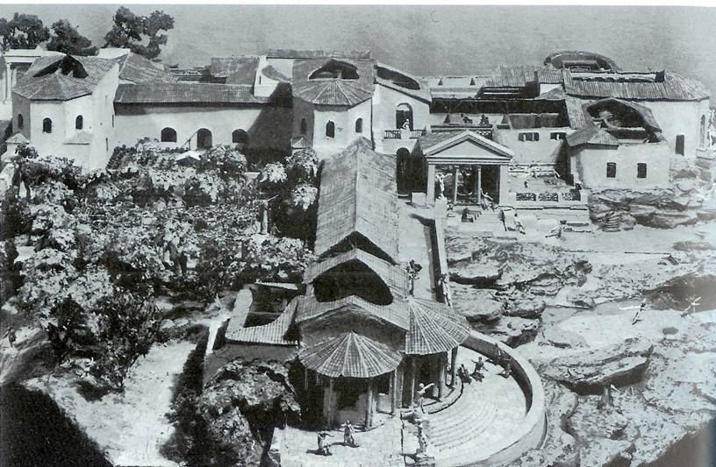
Plinijeva vila u Laurentu
(Ashmolean Museum, Oxford)

Slide 10
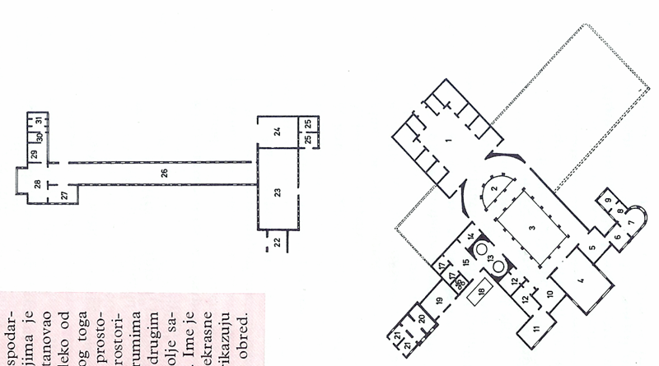
Tlocrt Plinijeve vile u Laurentu (Orbis Romanus)

Slide 11
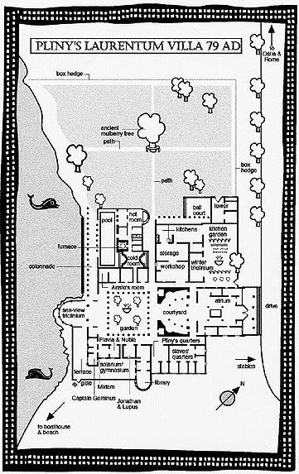
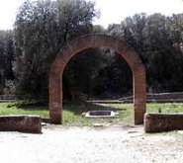
Još jedna moguća rekonstrukcija (na stranici: http://www.romanmysteries.com/pages/94-Laurentum_Visit) i ulaz u vrt u pretpostavljenim ostacima Plinijeve vile

